Slide 1
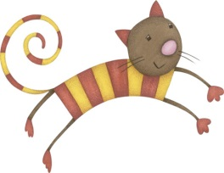
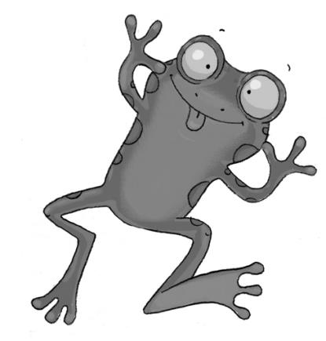
Le son (a) |  |  |  | n°1
Je lis des syllabes
ma pa ra ar cha | na sa vra far ja | ca da tra car pra | ta ga fra par va | fa la bra bar bla
Je lis des mots
Je vois a | avec il y a il a alors après un arbre du fromage une girafe une banane une barque une marmite | un animal un avion allô du chocolat papa le chat une écharpe un marteau un pyjama un artichaut un cauchemar | maman le matin de la farine gras un rat il va un chaton mars un piano un lavabo une cabane | madame la salade un bateau facile une barque jamais la table un opéra du cacao un ballon un garage
Je vois â | âge un ânon | un crâne le bâton | tâter un câlin | un château des pâtes
Je vois à | voilà | à l’école | déjà | là
Je lis des phrases
Mardi, Mamy a acheté des ananas au marché. Sur la table, Maman a mis de la salade, des tomates et du fromage. L’âne, le rat et le crabe sont des animaux. Le singe mange des bananes et le chat boit du lait.
Trouve les mots dans le tableau !
Je suis fabriqué avec du lait. Je suis ____________________
Je sers à planter des clous. Je suis _____________________
Je suis le petit de l’âne. Je suis ________________________
La tortue et l’escargot me mangent. Je suis ______________
Je suis le 3ème mois de l’année. Je suis __________________

